Slide 1
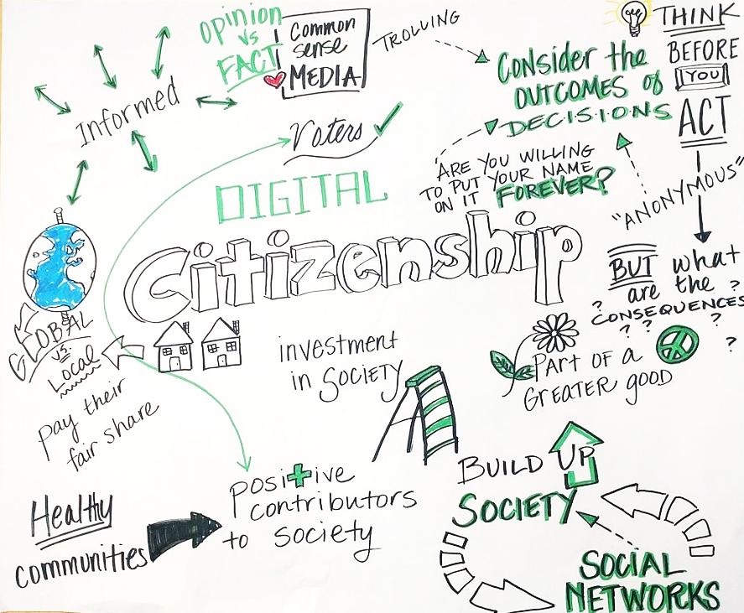
Digitálne občianstvo – online bezpečnosť a digitálne práva
Budovanie digitálnej odolnosti sprístupnením digitálnej pohody a bezpečnosti všetkým 2022-2-SK01-KA220-ADU-000096888

Slide 2
Online bezpečnosť a digitálne práva
Pre pohodovú existenciu v obrovskom digitálnom svete je nevyhnutné pochopiť a praktizovať zásady online bezpečnosti kvôli ochrane samých seba a svojich osobných údajov pred kybernetickými hrozbami.
Nejedná sa však iba o bezpečnosť; je to aj o poznaní a aplikovaní našich digitálnych práv, ktoré nám zaisťujú slobodu a súkromie v digitálnom svete.
Tento modul vám poskytne základné znalosti o tom, ako zostať v bezpečí online a taktiež znalosti na presadzovanie svojich digitálnych práv.
Od zabezpečenia svojich osobných údajov pred hackermi až po pochopenie právnych rámcov pre vašu ochranu, sa vydáme na cestu stať sa zodpovednými a informovanými digitálnymi občanmi.
Spoločne preskúmame stratégie na ochranu svojej prítomnosti na internete, povieme si o svojich netizenských právach a odhalíme nástroje, ktoré vám pomôžu bezpečne existovať v digitálnom prostredí.
Preskúmajte ďalej: Ak sa chcete dozvedieť viac o svojich digitálnych právach a o tipoch, ako zostať v bezpečí v online prostredí, navštívte webovú stránku Internet Society o bezpečnosti na internete tu a príručku Electronic Frontier Foundation o digitálnych právach tu.

Slide 3
Piliere online bezpečnosti
Online bezpečnosť zahŕňa ochranu vašich osobných údajov pred digitálnymi hrozbami. Používajte silné a jedinečné heslá pre rôzne účty a povoľte dvojfaktorovú autorizáciu na pridanie ďalšej vrstvy zabezpečenia.
Vedeli ste, že? Najbežnejším heslom je stále "123456". Voľbou silného hesla urobíte prvý krok k ochrane proti hackerom.
Dodatočný zdroj: Navštívte stránku National Cyber Security Centre o efektívnom používaní hesiel tu.

Slide 4
Vaše digitálne práva
Digitálne práva zahŕňajú súkromie, slobodu prejavu a prístup k informáciám. Tieto práva sú v digitálnom svete kľúčové pre ochranu jednotlivcov pred zneužitím a na zabezpečenie spravodlivého zaobchádzania.
Vedeli ste, že? Všeobecné nariadenie o ochrane údajov (GDPR) v EU poskytuje jednotlivcom možnosť kontroly svojich osobných údajov.
Dodatočný zdroj: Preštudujte si viac o svojich digitálnych právach v rámci GDPR tu.

Slide 5
Ochrana vášho súkromia v online prostredí
Online súkromie znamená mať pod kontrolou svoje osobné údaje. Použite nastavenia ochrany osobných údajov na sociálnych médiách a zvážte využitie VPN na bezpečné prehliadanie.
Vedeli ste, že? Viac ako 60% používateľov internetu sa obáva toho, ako spoločnosti nakladajú s ich osobnými údajmi.
Dodatočný zdroj: Tu nájdete nástroje a tipy na ochranu osobných údajov. Agentúra Európskej únie pre sieťovú a informačnú bezpečnosť (ENISA) je centrom pre odborné znalosti v oblasti sieťovej a informačnej bezpečnosti.

Slide 6
Orientácia v prostredí kybernetických hrozieb
Kybernetický svet je plný hrozieb, od škodlivého softvéru, ktorý sa zameriava na osobné údaje a systémové funkcie až po phishingové podvody zamerané na odhalenie citlivých informácií používateľov. Ransomware zamyká súbory, kým nie je zaplatené výkupné a DDoS útoky znefunkčňujú služby zahltením systému. Zostať chránený znamená byť ostražitý, používať aktualizovaný antivírusový softvér, nereagovať na nevyžiadané žiadosti o informácie, používať silné heslá a pravidelne zálohovať údaje.
Hlavné body:
Malware a vírusy: Kradnú alebo poškodzujú dáta bez vedomia používateľa.
Ransomware: Zamyká vaše súbory za účelom zaplatenia výkupného.
Phishing: Navádza na prezradenie osobných údajov a citlivých informácií.
Vedeli ste, že? Odhaduje sa, že škody spôsobené počítačovou kriminalitou stáli svet do roku 2021 6 biliónov dolárov a do roku 2025 eskalujú na 10,5 biliónov dolárov.
Zostaňte chránení: Prijmite proaktívne bezpečnostné opatrenia – aktualizujte si softvér, kontrolujte e-maily, zabezpečte si heslá a často si zálohujte dáta.
Zistite viac: Navštívte Cybersecurity and Infrastructure Security Agency (CISA), kde nájdete aktualizácie na tému, ako sa chrániť pred najnovšími hrozbami.

Slide 7
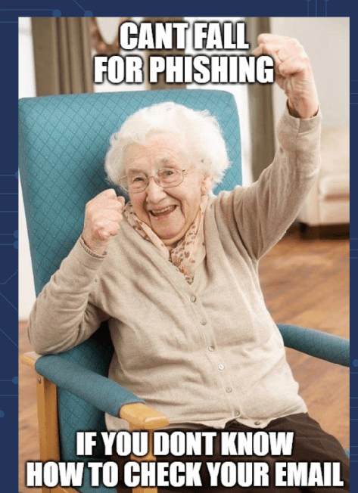
Umenie rozpoznať phishingový útok
Phishingové útoky sa šikovne maskujú ako dôveryhodné subjekty s cieľom ukradnúť citlivé informácie. Vždy si overte e-mail odosielateľa, neklikajte na podozrivé odkazy a nikdy nezdieľajte nevyžiadané osobné údaje. Využite e-mailové filtre a bezpečnostný softvér na detekciu a blokovanie pokusov o neoprávnené získavanie údajov.
Rýchly tip: Povoľte dvojfaktorovú autentifikáciu (2FA) na všetkých svojich účtoch, čím získate ďalšiu úroveň zabezpečenia proti phishingu.
Názor odborníka: "Najlepšou obranou proti phishingu je vzdelávanie. Pochopenie bežných taktík, ktoré používajú phishingoví útočníci, je prvým krokom k vlastnej ochrane." - Kevin Mitnick, uznávaný odborník na kybernetickú bezpečnosť.
Otázka na zamyslenie: Čo by ste mali urobiť ako prvé, ak dostanete e-mail so žiadosťou o naliehavú akciu a osobné informácie? A) Okamžite odpovedzte B) Overte si údaje odosielateľa C) Ignorujte e-mail

Slide 8
Heslá a autentifikácia
Silné, jedinečné heslá a metódy autentifikácie chránia pred neoprávneným prístupom. Používajte kombináciu písmen, číslic a symbolov a používajte správcu hesiel na uchovávanie zložitých hesiel.
Rýchly tip: Pravidelne meňte heslá a používajte prístupovú frázu, ktorá kombinuje štyri alebo viac nesúvisiacich slov na zabezpečenie robustnej bezpečnosti.
Čo ak? Scenár: Predstavte si, že vaše heslo bolo rovnaké pre všetky účty a jeden bol napadnutý. Ako rýchlo by mohli byť napadnuté aj ostatné?
Názor odborníka: "Heslá sú ako spodná bielizeň: nedovoľte ľuďom, aby ich videli, meňte ich veľmi často a nemali by ste ich zdieľať s cudzími ľuďmi." - Chris Pirillo, technický expert.

Slide 9
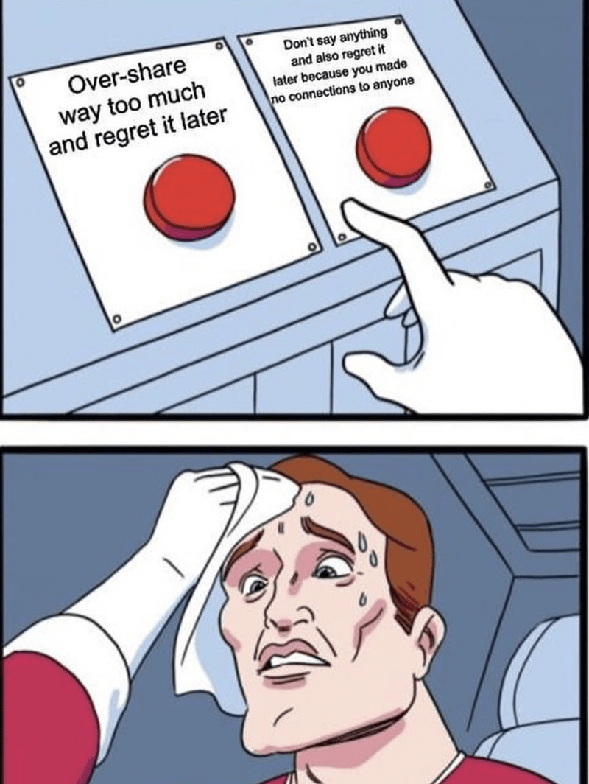
Používanie sociálnych médií – s rozumom
Sociálne médiá sú dvojsečná zbraň, ktorá ponúka jednak možnosť spojenia a komunikáciu, ale aj ohrozenie súkromia. Prispôsobte si nastavenia ochrany osobných údajov, dbajte na to, čo zdieľate a naučte sa používať nástroje platformy na nahlásenie a blokovanie obťažovania.
Rýchly tip: Pravidelne kontrolujte, kto má prístup k vašim príspevkom a osobným informáciám na platformách sociálnych médií.
Otázka na zamyslenie: Ako často by ste mali kontrolovať a aktualizovať nastavenia ochrany osobných údajov na sociálnych sieťach? A) Raz za rok B) Po každej aktualizácii C) Mesačne

Slide 10
Porozumenie zberu dát Demystifikácia zberu dát
Každé kliknutie, lajk a vyhľadávanie je možné sledovať. Urobte si jasno a preštudujte si zásady ochrany osobných údajov, používanie nástrojov zameraných na ochranu súkromia, kontrolu súborov cookies a nástrojov sledovania, a tak spravujte zdieľané údaje .
Čo ak? Scenár: Ak by boli všetky vaše online vyhľadávania za posledný rok zverejnené, čo by o vás prezradili?
Názor odborníka: "Súkromie nie je voľba a nemala by to byť cena, ktorú akceptujeme len za to, že sa dostaneme na internet." - Gary Kovacs, bývalý generálny riaditeľ spoločnosti Mozilla.

Slide 11
Právo Byť Zabudnutý: Uplatnenie Práva Byť Zabudnutý
Právo Byť Zabudnutý vás oprávňuje požiadať o vymazanie osobných údajov z vyhľadávačov za určitých podmienok, čo umožňuje, aby ste mali kontrolu nad svojou digitálnou stopou.
Rýchly tip: Ak chcete uplatniť Právo Byť Zabudnutý, identifikujte konkrétne adresy URL, ktoré obsahujú zastarané alebo irelevantné osobné informácie, a postupujte podľa postupu vyhľadávacieho nástroja pre žiadosti o odstránenie.
Otázka na zamyslenie: Aký druh informácií spĺňa podmienky na odstránenie v rámci Práva Byť Zabudnutý? A) Kompromitujúce fotografie zo sociálnych médií B) Verejné záznamy C) Zastarané alebo irelevantné informácie
Názor odborníka: "Právo Byť Zabudnutý odráža nárok jednotlivca na vymazanie určitých údajov, aby ich tretie osoby už nemohli vystopovať.“ - Viviane Redingová, bývalá podpredsedníčka Európskej komisie.

Slide 12
Digitálne obťažovanie a ako proti nemu bojovať
Digitálne obťažovanie, od kyberšikany až po online prenasledovanie, môže byť emocionálne náročné a nebezpečné. Pomocou nástrojov platformy blokujte, nahlasujte a chráňte svoju digitálnu pohodu a v prípade potreby oslovte centrum podpory a ochrany.
Rýchly tip: Pred zablokovaním alebo nahlásením zadokumentujte všetky prípady obťažovania, pretože môžu byť potrebné a použité ako dôkaz.
Čo ak? Scenár: Predstavte si, že by každá negatívna interakcia v online prostredí zanechala fyzickú stopu. Ako by ste sa chránili?
Názor odborníka: "Online obťažovanie má offline dopad. Rozpoznať príznaky a vedieť, ako reagovať, je rozhodujúce pre naše digitálne zdravie." - Monica Lewinsky, aktivistka proti šikanovaniu

Slide 13
Používanie šifrovanej komunikácie
Šifrovanie zaisťuje, že vaše správy si môže prečítať iba určený príjemca. Používajte aplikácie, ktoré zabezpečujú šifrované odosielanie správ na ochranu vašich konverzácií pred odpočúvaním.
Rýchly tip: Na odosielanie správ používajte aplikácie, ktoré ponúkajú end-to-end šifrovanie ako štandardnú funkciu pre všetky typy komunikácie.
Otázka na zamyslenie: Prečo je end-to-end šifrovanie dôležité pre vaše digitálne súkromie? A) Vďaka tomu vyzerajú správy cool B) Bráni komukoľvek okrem príjemcu čítať vaše správy C) Zrýchľuje vaše internetové pripojenie
Názor odborníka: "V dobe, kedy môžu byť osobné údaje zneužité podvodníkmi alebo kýmkoľvek iným, funguje šifrovanie ako zámok a kľúč." - Edward Snowden, obhajca súkromia.

Slide 14
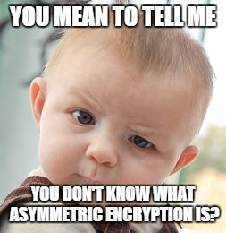
Bezpečné online transakcie
Online transakcie sú pohodlné, ale môžu vás vystaviť hrozbám, ako je podvod alebo krádež identity. Uistite sa, že webové stránky používajú protokol HTTPS a buďte opatrní pri uvádzaní bankových údajov.
Rýchly tip: Na online nákupy používajte špeciálnu kreditnú kartu s nízkym limitom, aby ste obmedzili potenciálne riziko zneužitia.
Čo ak? Scenár: Ak by boli odhalené vaše online nákupné návyky, čo by povedali o vašom prístupe k bezpečnosti?
Názor odborníka: "Bezpečnosť vašich osobných údajov sa týka jednak vašich postupov, ale aj zabezpečenia webovej stránky." - Bruce Schneier, bezpečnostný technológ.

Slide 15
Digitálna gramotnosť pre všetkých
Digitálna gramotnosť nie je len o pochopení toho, ako používať technológie, ale aj o rozpoznaní ich vplyvu na súkromie, bezpečnosť a spoločnosť. Podporte vzdelávacie iniciatívy na vybudovanie bezpečnejšieho a informovanejšieho digitálneho sveta.
Rýchly tip: Zúčastnite sa workshopov a webinárov o digitálnej gramotnosti, aby ste boli informovaní o novinkách v oblasti online bezpečnosti a digitálnych práv.
Otázka na zamyslenie: Ako prispieva zlepšovanie digitálnej gramotnosti k online bezpečnosti? A) Zvýšením času stráveného pred obrazovkou B) Zlepšením schopnosti identifikovať a zmierniť kybernetické hrozby C) Zvýšením rýchlosti internetu
Názor odborníka: "Digitálna gramotnosť presahuje funkcionalitu; je to o kritickom myslení a o prijímaní informovaných rozhodnutí v online prostredí." - Danah Boyd, odborníčka na sociálne médiá.

Slide 16
Formovanie digitálnej budúcnosti. Vaša úloha v digitálnej budúcnosti
Každá online akcia prispieva k formovaniu digitálneho sveta. Obhajujte zásady, ktoré chránia súkromie a podporujú rovnosť, a využite svoj potenciál digitálneho občana na vykonanie zmien.
Rýchly tip: Spojte sa s organizáciami pre digitálne práva a zapojte sa do kampaní obhajujúcich reformy pre ochranu súkromia a online bezpečnosti.
Čo ak? Scenár: Čo ak vaše dnešné digitálne činy determinovali smer, akým sa bude uberať ochrana súkromia na internete v budúcnosti?
Názor odborníka: "Všetci máme podiel na digitálnom veku. To, ako používame technológie dnes, bude formovať našu spoločnú budúcnosť." - Tim Berners-Lee, vynálezca World Wide Web.

Slide 17
Free License
The product developed here as part of the project "Building Digital Resilience by Making Digital Wellbeing and Security Accessible to All 2022-2-SK01-KA220-ADU-000096888" was developed with the support of the European Commission and reflects exclusively the opinion of the author. The European Commission is not responsible for the content of the documents
The publication obtains the Creative Commons License CC BY- NC SA.
This license allows you to distribute, remix, improve and build on the work, but only non-commercially. When using the work as well as extracts from this must:
be mentioned the source and a link to the license must be given and possible changes have to be mentioned. The copyrights remain with the authors of the documents.
the work may not be used for commercial purposes.
If you recompose, convert or build upon the work, your contributions must be published under the same license as the original.
Disclaimer:
Funded by the European Union. Views and opinions expressed are however those of the author(s) only and do not necessarily reflect those of the European Union or the European Education and Culture Executive Agency (EACEA). Neither the European Union nor EACEA can be held responsible for them.

